Slide 1
LASĪTPRASMJU UN RAKSTĪTPRASMES ILGTERMIŅA ATTĪSTĪBA
IVARS DOMINIKS ZEPS, RV1Ģ
dominiks.zeps@gmail.com

Slide 2
PLĀNS
SKOLĒNU IZAICINĀJUMI
KĀ RODAS PROBLĒMAS?
ILGTERMIŅA PIEEJA
KĀ ŠIS STRĀDĀ PRAKSĒ?
PIEMĒRI, IDEJAS
PRAKTISKI IETEIKUMI

Slide 3

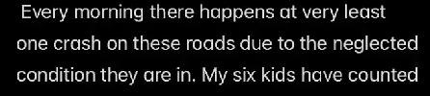
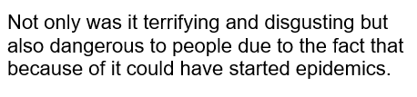
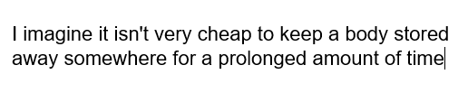
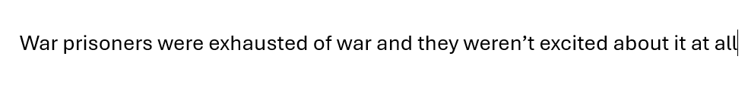

Slide 4
AR KĀDĀM GRŪTĪBĀM SASKARAS SKOLĒNI?
VALODAS ZINĀŠANAS
RAKSTĪTAS VALODAS IZJŪTA
RAKSTĪŠANAS PRINCIPU IZPRATNE
Vārdu krājums, gramatikas zināšanas, utt. – ar skolēnu apguves līmeni saistītās problēmas
Spēja tekstveides un stilistikas līmenī izprast rakstītas valodas atšķirības un atveidot valodu, kas konceptuāli atbilst izpratnei par rakstītu tekstu
Zināšanas par teksta struktūru, teikumu un frāžu sintaksi, izpratne par piemērotu formalitātes līmeni

Slide 5
AR KĀDĀM GRŪTĪBĀM SASKARAS SKOLĒNI?
Neskaitot parastās un visiem zināmās problēmas ar tekstveidi (vājš vārdu krājums, nepārzin gramatiku, utt.), skolēni bieži norāda uz tiešām ļoti akūtām problēmām, kuras skolotājam būtu vērts ņemt vērā:
Nekonkrētība un valodas īpatnību nezināšana (īpaši stilistikas jautājumos, piem., par arhaismiem, kas šķietami būtu ļoti formāli, bet patiesībā nav);
Neskaidras instrukcijas un prasības (viens no galvenajiem grēkiem – “analizē”. Ko analizēt? Kā? Ar ko?
“Vienkārši zini labāk!” veida padomi (piem., “pasēdi un padomā”);
Nepietiekama skaidrība par kļūdām (AS sniegšana);
Progress nešķiet sasniedzams un nav skaidri izmērāms.

Slide 6
#1 – VALODAS ĪPATNĪBAS
Angļu valoda ir pilna ar pretrunām un konsekvences trūkumu. Piemēri:
Akadēmiskā valoda ir formāla, bet termini = profesionāls slengs = daudzi patiesībā diezgan neformāli;
Pieklājības frāzes lietot ir formāli, bet “pārlieku pacensties” izklausīsies sarkastiski. Cik ir par daudz?
Phrasal verbs ir neformāli, izņemot gadījumus, kad tie ir salīdzinoši formāli un labāki par garām, savārstītām frāzēm (piem., “account for” / “carry out”).
Lai kā mēs cenšamies valodu sistematizēt (citādi to nebūtu iespējams mācīt), to darīt piemēroti un ar pietiekamu precizitāti ir neiespējami.
Mācīties caur korpusu / Mācīties caur noteikumiem
jeb atšķirība starp skolēniem, kuri
labi “jūt” valodu / “ir iemācījušies”

Slide 7
#2 – PRASĪBU UN INSTRUKCIJU SKAIDRĪBA
Bieži vien, uzdodot skolēniem darbus, mēs iekrītam “visi taču šo saprot” lamatās. Tipiskie grēkāži:
“Konspektē”
“Analizē”
“Paskaidro”
Rakstu darbos īpaši aktuāla ir problēma ar prasību veikt teksta/mākslas darba analīzi.
#1 – Analīzi var veikt dažādos veidos – skolēni to nezina, ne tos veidus, ne to, ka to ir daudz;
#2 – Uzdevumi un materiāli neveicina šo izpratni.
Potenciāls risinājums:
Es ar skolēniem kopīgi nodefinēju sarakstu “Ko var darīt ar … [tekstiem, tēliem, simboliem, MIL]”
[Differences] compare / contrast / juxtapose / find outliers /
[Similarities] group / replace / confirm
[Patterns] identify / explain / define / contextualize

Slide 8
#3 – VIENKĀRŠI ZINI LABĀK
Skolēni norāda, ka viņiem sniegtais padoms/AS bieži vien nepalīdz nedz attiecīgajā situācijā, nedz kopumā.
Koncepts adresē šāda veida atbildes:
“Pasēdi un padomā”;
“Izlasi vēlreiz”;
Iepriekš teiktā tiešs atkārtojums;
Problēmas ar atgriezenisko saiti:
Norādes bez paskaidrojuma (pasvītrots, jautājuma zīmes u.c.);
No norādes nav skaidrs, kā kļūda radusies/ kā to nepieļaut nākotnē;

Slide 9
#4 – SKOLĒNS NESAPROT AS/KĻŪDAS
Ņemot vērā 3. punktā minēto:
Vai man ir sistēma labojumiem un norādēm rakstu darbos?
Vai mani skolēni ir iepazīstināti ar šo sistēmu?
Vai mani skolēni saprot šo sistēmu?
Vai mana AS pieeja pieprasa aktīvu reakciju no saņēmēja?
Vai mana AS pieeja palīdz skolēnam izprast kļūdas?
Vai mana AS pieeja dod skolēnam rīkus turpmākai darbībai?
Vai AS lietošanas pieeja pieprasa ilgtermiņa darbību no skolēna?
Vai skolēns zina, kādai šai ilgtermiņa darbībai jābūt?
(ir sistēma =/= skolēni zina =/= skolēni saprot)

Slide 10
#5 – KĀPŠANA STIKLA KALNĀ
Skolēni arī mēdz adresēt faktu, ka daudzas no norādītajām kļūdām nevar “iemācīties un vairs nedarīt”, bet tās ir saistītas ar lielākiem trūkumiem valodas apguvē.
Kļūdas, kas saistītas ar vispārīgu valodas izpratni, mēdz būt demoralizējošas – tās parāda, ka ir problēma, bet nepalīdz saprast, kā to risināt;
Vēlmi darīt mēdz nokaut arī nepietiekami izskaidrotas kļūdas (jā, skaidrs, vārdu secība nav pareiza, bet kāpēc? Kā lai es zinu nākamreiz?)
Pat ja progress notiek, tas ir lēns, bieži grūti pamanāms, un nevienmērīgs.

Slide 11
IETEIKUMI
Ieteikumi:
Pievērst uzmanību skolēnu labi padarītajam (izcelt veiksmīgas konstrukcijas, labas vārdu krājuma izvēles). Zināt, kas ir izdarīts pareizi, arī ir vērtīga informācija;
Īpaši novērot un izcelt apzinātus uzlabojumus (piem., ja skolēns, salīdzinot ar pirmo darbu, otrajā ir atcerējies nelietot retoriskus jautājumus);
Izveidot standartizētu ieteikumu krātuvi galvenajām kļūdu grupām: ja galvenā problēma ir vārdu krājums, iedot šo materiālu / ja tā ir rindkopu struktūra, aizsūtīt šo video;
Vērtējumā atspoguļot ne tikai rezultātu, bet arī progresu (es personīgi piemetu papildus punktu, ja ir aktīvi veikts uzlabojums, un ņemu nost vairāk, ja konsekventi atkārtojas jau norādītas vienkāršāk novēršamās kļūdas).

Slide 12
ATGRIEZENISKĀ SAITE: PĒTĪJUMI
Lingvistikas un izglītības pētnieku novērojumi:
Skolēniem ir svarīga pozitīva/motivējoša AS
Skolotāji mēdz neproporcionāli fokusēties uz detaļām (gramatika, pareizrakstība, pieturzīmes), nepietiekami skaidrojot teksta organizācijas, stilistikas un argumentu uzbūves problemātiku. Avoti norāda uz diviem faktoriem:
ESL skolotājiem pašiem šie mēdz būt neskaidrākie jautājumi;
Šajos jautājumos ir visgrūtāk paskaidrot kļūdas – gan laikietilpīgi, gan grūtāk nodefinēt, gan tas, ka parādīt pareizo pieeju šādās situācijās mēdz daudz nepalīdzēt;
Skolēniem norādīšana uz problēmām (t.i., izlabotas kļūdas) bez skaidrojuma ir lietderīga tikai vienkārši izprotamos gadījumos – pareizrakstība, vienkāršāki sintakses gadījumi, izņēmumi.

Slide 13
GALVENIE SECINĀJUMI
AS VĒRTĪBA
PAVEIKTAIS JĀLIETO
SKAIDRA AS
UZDEVUMI IR SAISTĪTI
INDIVIDUĀLS DARBS
Rakstītai AS un kļūdu norādēm nav lielas vērtības, ja ar tām nekas netiek darīts
Ar izlabotajiem un novērtētajiem darbiem ir jāstrādā tālāk – fiksēt kvalitatīvi veikto un nepieciešamos uzlabojumus, noformulēt tālāko rīcības plānu
Balanss starp AS piezīmju skaidrību un lietošanas ērtumu, lai nesamērīgi nepalielinātu skolotāja slodzi
Veicot rakstu darbus kā atsevišķas instances, apgūtais netiek piemērots nākamajā darbā
Vairāk izaugsmes un izpratnes darba jāatstāj tieši skolēniem, iedodot viņiem nepieciešamos rīkus, lai to veiktu

Slide 14
CITI NOVĒROJUMI
LV =/= ENG
LOĢIKA ARĪ JĀMĀCA
IKDIENAS DARBĀ
RAKSTĪŠANAS PARADUMI
Latviešu valodā un citos priekšmetos rakstāmo pārspriedumu u.c. rakstu darbu nosacījumi ir daudz savādāki un bieži vien pretēji
Prasme ne tikai uzrakstīt, bet arī izdomāt loģisku, pamatotu un veiksmīgu argumentu, diemžēl, ne vienmēr jau ir rokā, kad skolēni pie mums nonāk
Vai mēs kā skolotāji pietiekami daudz pievēršam uzmanības stilistikai un formalitātei? Vai mēs, mācoties vārdu krājumu, norādām uz tā formalitāti un vai dodam rīkus tās atpazīšanai?
Nepietiek tikai iemācīt rakstīt pareizi, kad par to aktīvi domā – tam ir jākļūst par paradumu, citādi tas aizņem pārāk daudz laika. Vēlamie paradumi jāpieprasa arī citās stundās un uzdevumos

Slide 15
ESEJA: 6 SOĻI
1
2
BEZPERSONISKI
NOTEIKUMI
Kā veidot teikumus, kas nav centrēti uz 1./2. personu vai neeksistējošu 3. personu?
Akadēmiskās rakstu valodas prasības frāžu-teikumu-rindkopu līmenī
3
4
STRUKTŪRA
1. MĒĢINĀJUMS
Esejas struktūra, thesis statement, topic sentences
Eseja, kas nav uz atzīmi un ļauj apzināt galvenos trūkumus
5
6
DARBS AR TEKSTU
“ĪSTĀ” ESEJA
Kopīgi un individuāli veikt labojumus, analizēt paveikto, nospraust mērķus, veikt individuālus uzdevumus.
Atzīmes darbs, secinājumi turpmākajam individuālajam darbam

Slide 16
KĀ DARĪT SAVĀDĀK?
1. DAĻA – GATAVOŠANĀS UN UZDEVUMI

Slide 17
1. TEIKUMU UZBŪVE UN FOKUSS
Paradumu korekcija:
necentrēt teikumus ap 1./2. personas vietniekvārdiem (es īpaši skarbi vēršos pret “I, we, you” lietojumu)
skaidrojumi caur piemēriem un situācijas modeļiem – kopā ar 1. punktu (The main character faces difficulties, which makes him more empathetic throughout the story)
hipotētiski/fiktīvi teikuma priekšmeti – nākamais līmenis 2. punktam (If someone does x, then y)
Labākas saikļu izvēles (furthermore, moreover, contrarily utt.)
Izteiktas nevēlamas ierastās izvēles (nevietā bieži parādās, piem., “There is …”)
Papildus: skolēniem ir diezgan akūts neradums atdalīt pakārtotas teikuma daļas kā jaunus teikumus. Piemērs:
The protagonist faces a difficult choice. Because he has to pick between family and success.

Slide 18
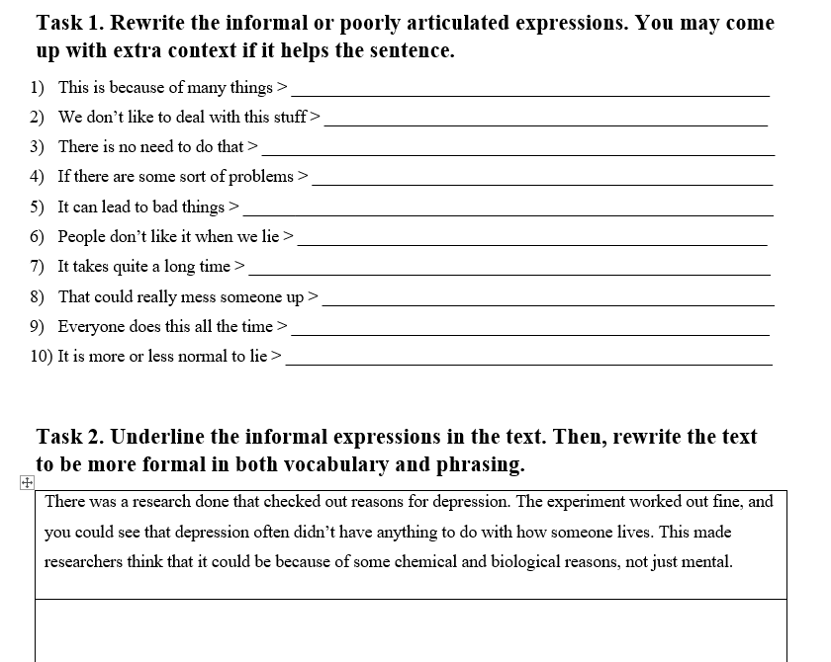
1. TEIKUMU UZBŪVE UN FOKUSS

Slide 19
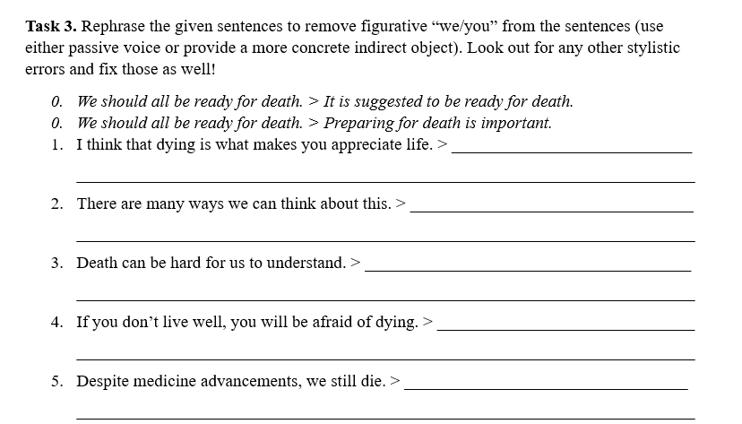
1. TEIKUMU UZBŪVE UN FOKUSS

Slide 20
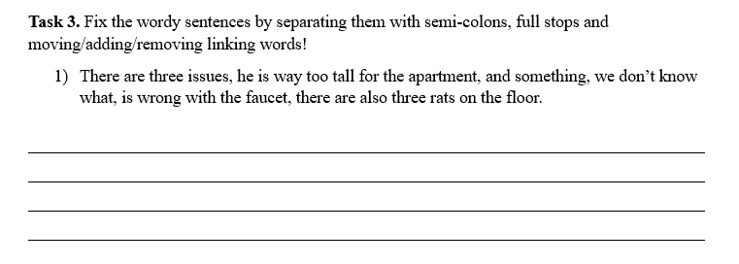
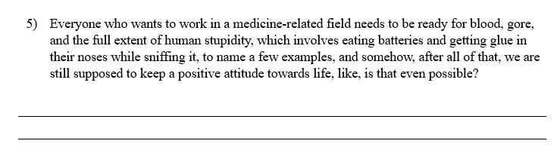
1. TEIKUMU UZBŪVE UN FOKUSS

Slide 21
2. FORMALITĀTE UN REĢISTRS
Galvenā atziņa par vārdu krājumu – nav līdz galam skaidrs, kas ir/nav formāli vai akadēmiski pieņemami. Rezultātā problēma ir ne tikai “zināt labākus vārdus”, bet arī zināt, kas tad ir tās novēršamās neformālās izvēles.
Citādi, ir pāris vairāk vai mazāk skaidri noteikumi:
saīsinājumi;
familiaritāte/augstāks emociju līmenis;
izvairīties no phrasal verbs;
konkrētākas vārdu krājuma vienības ir formālākas (piem., go – depart, interesting – appealing
Šie specifiskie skaidrojumi ir nepieciešami, jo vārdi, kas izskatās “grūtāki”, ne vienmēr būs formālāki
Papildus: rīki, ko lietojam ar skolēniem:
Academic vocab lists;
CEFR profiling tools;

Slide 22
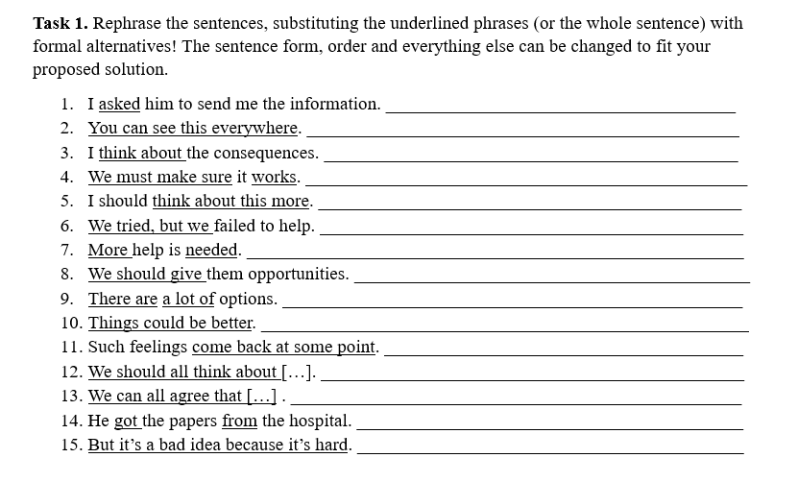
2. FORMALITĀTE UN REĢISTRS

Slide 23
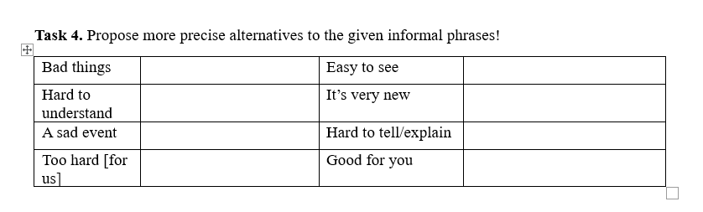
2. FORMALITĀTE UN REĢISTRS

Slide 24
3. TEKSTA STRUKTŪRA
Galvenie jautājumi:
Rindkopas plānojums;
Esejas (vai cita aktuālā rakstu darba) prasības.
Thesis statement: Kas ir galvenā ideja? Kā to nodefinēt maksimāli īsi, bet pietiekami precīzi? Ļoti ieteicams apskatīt dažādus piemērus, veikt pāris mēģinājumus.
Topic sentences: Es parasti skaidroju, ka, izdzēšot visu pārējo rindkopu un atstājot tikai topic sentence, teksts vēl joprojām lasās loģiski.
Supports: Kā atbalstīt apgalvojumu? Kādi ir labi argumenta pierādījumi? Kāpēc jālieto cohesive devices?
Ir svarīgi izskaidrot prasību ievadā un noslēgumā iekļaut īsu argumentu izklāstu. Ir svarīgi arī izskaidrot, ka tie nedrīkst izklausīties vienādi un kā tos iekļaut īsi un lakoniski.
Visbeidzot – nosaukums. Es esmu nodefinējis un strādāju ar “theme =/= topic =/= title” shēmu.

Slide 25
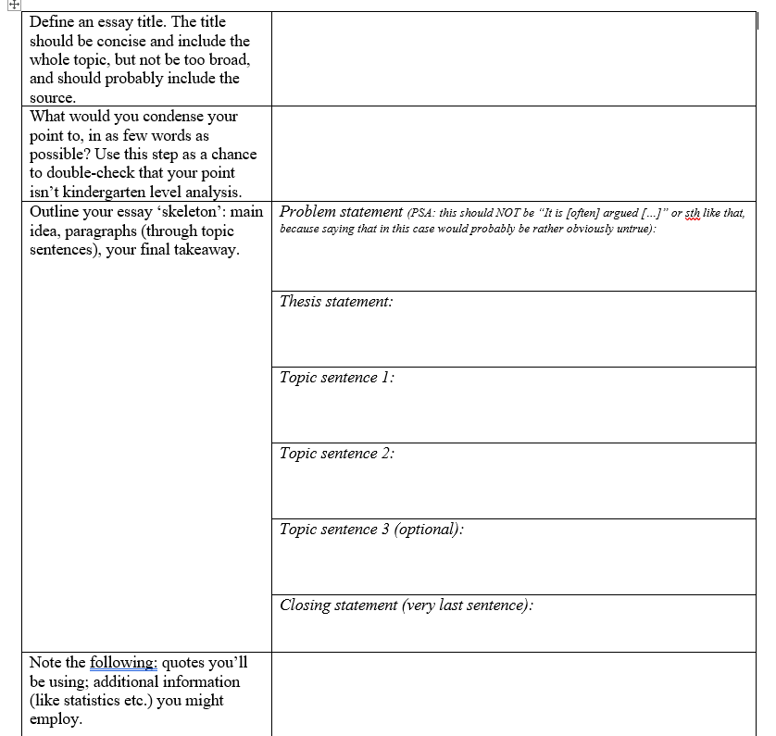
3. TEKSTA STRUKTŪRA

Slide 26
KĀ DARĪT SAVĀDĀK?
2. DAĻA – SKOLĒNU DARBI, VĒRTĒŠANA UN ATGRIEZENISKĀ SAITE

Slide 27
4. IZMĒĢINĀJUMA DARBS
Rakstīšanas treniņš, ne uz atzīmi. Galvenais mērķis – pēc iespējas labāk ievērot struktūras, valodas un stilistikas noteikumus.
Ļaut lietot pierakstus? No vienas puses, skolēni “neiespringst”, bet no otras – ļoti daudz kas jāatceras un vismaz ideju veiksmīgi saprast ir vērts. Es personīgi ļauju lietot pierakstus izmēģinājumā un pirmajā atzīmes esejā.
Satura un argumentācijas prasmju uzlabošanai – vispirms darbs ar plānu (iepriekšējais slaids), pēc tam to darbu pielietot, rakstot pašu eseju. Papildus bonuss – vairāk laika, var nesteidzīgāk rakstīt un pievērst uzmanību vārdu krājumam, stilistikai u.c. jautājumiem.

Slide 28
5. IZMĒĢINĀJUMA ANALĪZE, AS
Vairākas opcijas (vairākas var arī salīdzinoši vienkārši kombinēt):
Patstāvīga analīze, kļūdu labojums;
Kļūdu labojums un rezultātu analīze grupās;
Darbs ar daļējiem skolotāja labojumiem/norādēm;
Darbs ar skolotāja izlabotu un novērtētu tekstu.
Potenciāli analīzes/labojumu uzdevumi skolēniem:
Pārskatīt darbus ar instrukcijām (piem., checklists);
Lietot CEFR profila rīku un aizvietot vienkāršākās vārdu krājuma vienības;
Labot grupās (kopīgi sedz nezināmo). Svarīgi: man personīgi labākie rezultāti ir ar līdzīga apguves līmeņa grupām (protams, var atšķirties grupām un pēc skolotāja pieejas).

Slide 29
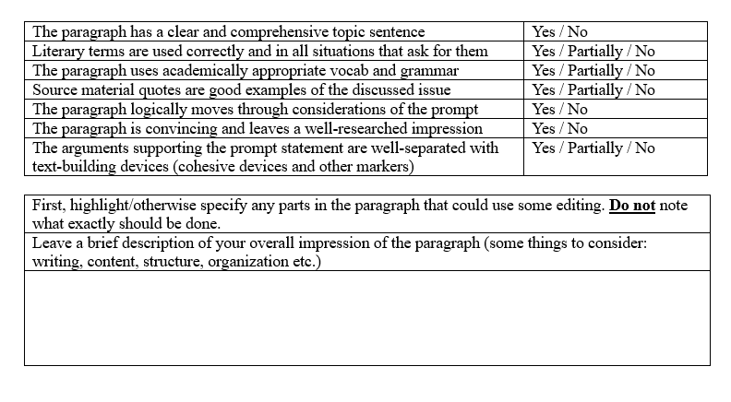
5. IZMĒĢINĀJUMA ANALĪZE, AS

Slide 30
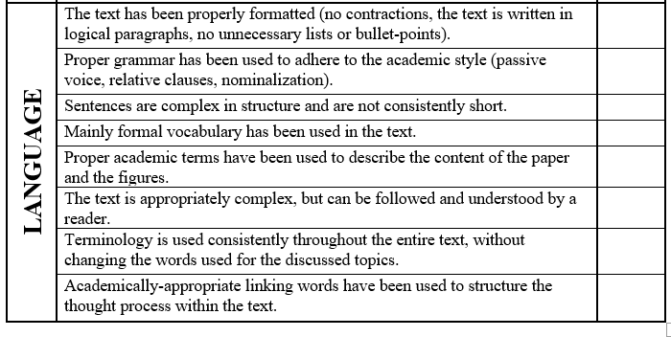
5. IZMĒĢINĀJUMA ANALĪZE, AS

Slide 31
6. RAKSTU DARBS UN SECINĀJUMI
Ko darīt, lai AS netiek atstāta novārtā? Idejas/ieteikumi (lietot visus vai dažus, kombinēt pēc iespējām un vēlmēm):
1) Pēc rakstu darba veikšanas aizpildīt pašrefleksijas/pašnovērtējuma anketu:
Checklisti no iepriekšējiem piemēriem;
Virspusēji refleksijas jautājumi: ko es atcerējos ņemt vērā? Kas sanāca labi? Ko varēja darīt labāk?
2) Kļūdu labojumi: kā?
Aptuvenais labojums – labāk derēs tieši uzmanības kļūdu un “nepietika laika izdomāt” problēmu novēršanai; var arī lietot, lai grupētu pieļautās kļūdas;
Skolēni labo grupās – iepriekšminētais princips;
CEFR profila rīks;
3) Salīdzināt ar izmēģinājuma darbu – vai pirms, vai pēc labošanas un atzīmes (atkarībā no mērķiem);
4) Izvirzīt individuālus mācīšanās mērķus, nodefinēt iespējamās darbības: “ja lielākā daļa kļūdu bija x, tu vari pamēģināt izlasīt šo un pildīt uzdevumus šeit”;
5) Mērķim atbilstoši vērtēšanas kritēriji.
P.S. Šeit ļoti palīdz veidot grading tables/checklists (SLA), lai nokomunicētu prasības skolēniem

Slide 32
6. RAKSTU DARBS UN SECINĀJUMI
Vērtēšanas idejas un ieteikumi – kā var piemērot vērtēšanas kritērijus?
1) Klasiskais variants – mainīt kritēriju proporcijas.
Pozitīvi: Vienkārši izplānot, nav jāmaina uzdevuma apraksti vai grading tables.
Negatīvi: E-klase automātiski nerēķina svaru uzdevuma ietvaros UN īpaši neatspoguļo skolēnu individuālos izaicinājumus (var būt pieņemami, var nebūt).
2) Dinamiskie kritēriji:
Konsekvence kā kritērijs – novēršamas kļūdas, ko vajadzētu iemācīties no iepriekšējiem darbiem, zaudē punktus. Ievērojami jauni uzlabojumi arī tiek atalgoti papildus.
Nākamajiem darbiem skolēna individuālo darbu arī var pievienot kritēriju apsvērumos: ja skolēns ir identificējis vārdu krājumu kā nepieciešamo uzlabojumu, skolēnu var ar vērtējumu atbalstīt, ja ir novērojams progress (tikai tad ir jākomunicē: piem., “3 pts + 1 for improvement”, nevis “4 pts”).
3) Kļūdu labojums kā daļa no atzīmes motivācijai – jā vai nē?
Lielais jautājums: Vai sistēma atbalsta skolēnu vai pieprasa atrakstīties? (kāpēc mēs šo darām – darbs ar motivāciju, pašvad. māc. elementi utt.)

Slide 33
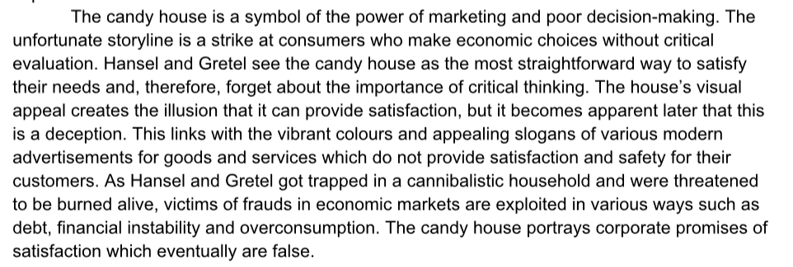
6. RAKSTU DARBS UN SECINĀJUMI

Slide 34
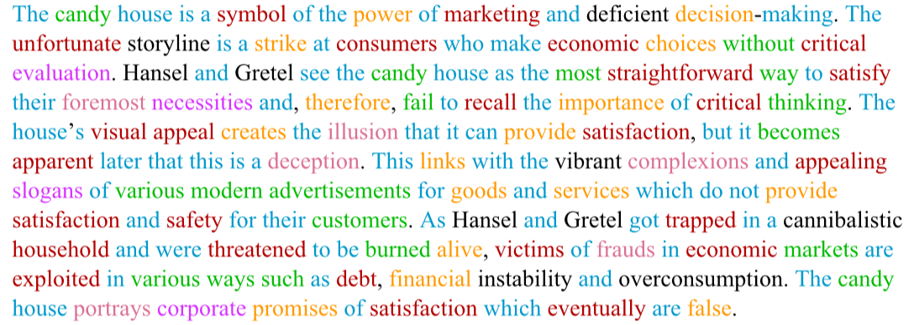
6. RAKSTU DARBS UN SECINĀJUMI
Veiksmīga frāzējuma maiņas izvēle pēc CEFR rīka analīzes
mēģinājums aizvietot “needs” – formālāks, bet zaudē dabisko izpausmi, laužot collocation
protams, ka šis rīks ir tikai daļa no procesa

Slide 35
6. RAKSTU DARBS UN SECINĀJUMI
Kā ar skolēniem apgūt CEFR rīku lietošanu un ko no tā var iemācīties? Šeit mana copy-pasted instrukcija:
Task: See what words could/should be substituted with higher proficiency level alternatives.
How to make the most out of the CEFR profiler tool? Helpful info:
1) The profile doesn't recognize all words. In fact, the ones missing are mostly higher level vocab items. That means we can generally treat (typos, irregularities and slang aside, of course) unrecognized words as somewhere in the B2-C2 range, indicating a good choice for a formal text.
2) A certain level of "lower level" vocab is logically unavoidable and it prevents a text from being illegible anyway, so it is not a shortcoming. From my testing, a good proportion to strive for is 50-60% A level vocab and the rest being higher, with at least 5% of the words preferably recognized as C level vocab.
3) A word being in the higher CEFR level range does not automatically mean a good choice - words like "usage, apply, consider, reasonable" will be considered B1 or C1 level vocabulary, but won't always be a preferable fit.
4) All this to say, use this tool critically and don't take it for face value. It is helpful, but does not have all the answers.

Slide 36
KĀ DARĪT SAVĀDĀK?
3. DAĻA – SKOLĒNU INDIVIDUĀLAIS DARBS

Slide 37
KO JĀRISINA?
Klasē, kas ir pilna ar skolēniem, mēs nevaram darīt to, kas ir visaktuālāk katram;
Cieš gan skolēni, kas atpaliek no klases vidējā snieguma, gan skolēni, kam ir augstākie klases apguves līmeņi;
Pateikt priekšā nekad nebūs tik efektīvi un lietderīgi kā skolēniem pie secinājuma nonākt pašiem.

Slide 38
KĀ RISINĀT?
Pēc rakstu darba noteikt pirmo izaicinājumu. Sākt ar vai nu vislielāko, vai visskaidrāk risināmo problēmu;
Atvēlēt noteiktu laiku – stundā, mājās, kombinēti (man vislabāk strādā šis variants);
Izveidot darba plānu un sākt individuālo darbu šajā virzienā;
Izveidot paradumu/uzlabot zināšanas;
Kad sāk izteiktāk parādīties vēlamie rezultāti, pievienot nākamo problēmu.

Slide 39
ĪSAIS KOPSAVILKUMS
Skolēns pats nodefinē risināmo rakstītprasmes izaicinājumu – kur ir problēma, kādi varētu būt cēloņi, kādās situācijās izpaužas;
Ar skolotāja palīdzību atrod risinājumus - vārdu krājumam tēzaura prasmes un pašvadīti uzdevumi, pareizrakstībai var veidot sarakstu ar kļūdām un lietot interneta resursus […];
Tiek izveidots darba plāns un mērķis. Kā mācīsies, kā pārbaudīs apgūto, kādi uzdevumu veidi varētu palīdzēt, kā trenēsies prasmes apguvei? Īpaši jāpiedomā, lai nesanāk atrakstīšanās.
Individuāla darba laiks – kā, kad? + problēma ar “mājās atstāšanu”. Personīgā šībrīža pieeja testa režīmā – 1 stunda nedēļā.

Slide 40
PRAKTISKI IETEIKUMI
Regulāras study groups noteiktā laikā – palīdzēs gan ar izpratni, gan motivāciju. Šis galvenokārt der vidusskolēniem, jo viņiem ir lielāka dzīves brīvība. Ja skolā ir telpas mācībām, to var organizēt centralizētāk;
Izveidot iepriekšminēto padomu/resursu sarakstu skolēniem, kategorizējot materiālus noteiktām prasmēm un apguves līmeņiem;
Es personīgi esmu atteicies no mājasdarbiem, ja neskaita specifiskas lietas, piem., lasīšana, kur daļa jādara mājās. Tas ļauj pateikt: Labi, sarunājam, ka mēs nedarām mājasdarbus, bet šī ir tā viena lieta nedēļā, kur jums ir jāpiesēžas un jāatvēl laiks”;
Veidot individuālā darba “atskaites” kā mutiski pārbaudījumi ar pierādījumiem un progresu. Palīdz gan šo procesu padarīt interesantāku, gan kopīgi apmainīties ar pieredzi, gan arī neatstāt novārtā runāšanu
Atbalstīt gan ar padomu/resursiem/apskatīt saražoto, gan vienkārši “jā, dažreiz mēdz būt grūti, bet paskaties, nav tik slikti sanācis”.
Skolēni paši arī var savā starpā dalīties ar atrasto – man ir pāris materiāli/saites/mājaslapas, ar ko mani iepazīstināja tieši skolēni, kuri meklēja, piem., semiformālus literatūras apskatus.
Jāatsakās no “bet kā tad ar nedarītājiem” domāšanas.

Slide 41
KĀ DARĪT SAVĀDĀK?
4. DAĻA – KĀ ŠIS IZSKATĀS DZĪVĒ?

